Slide 1
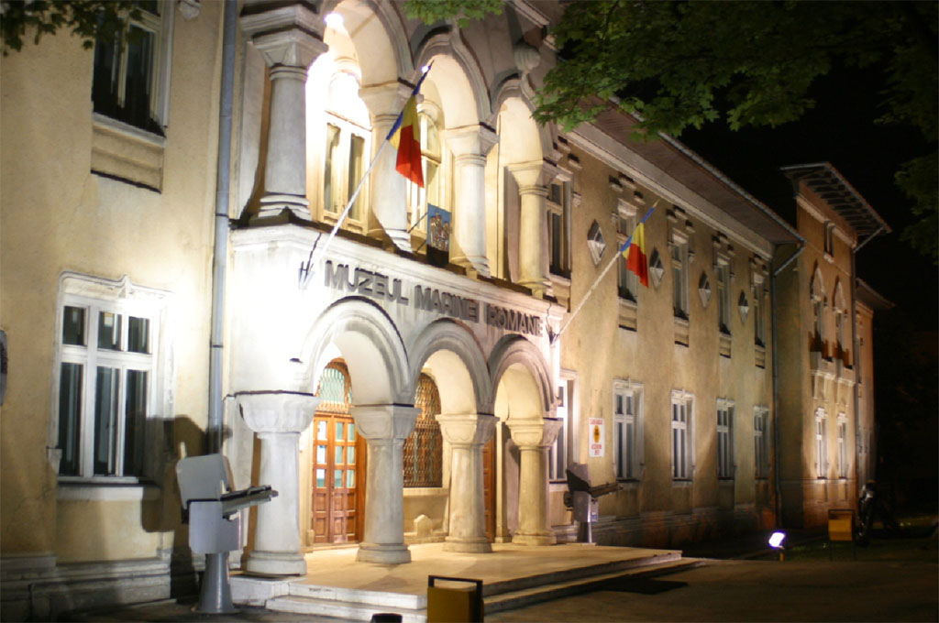
LE MUSÉE DE LA MARINE

Slide 2
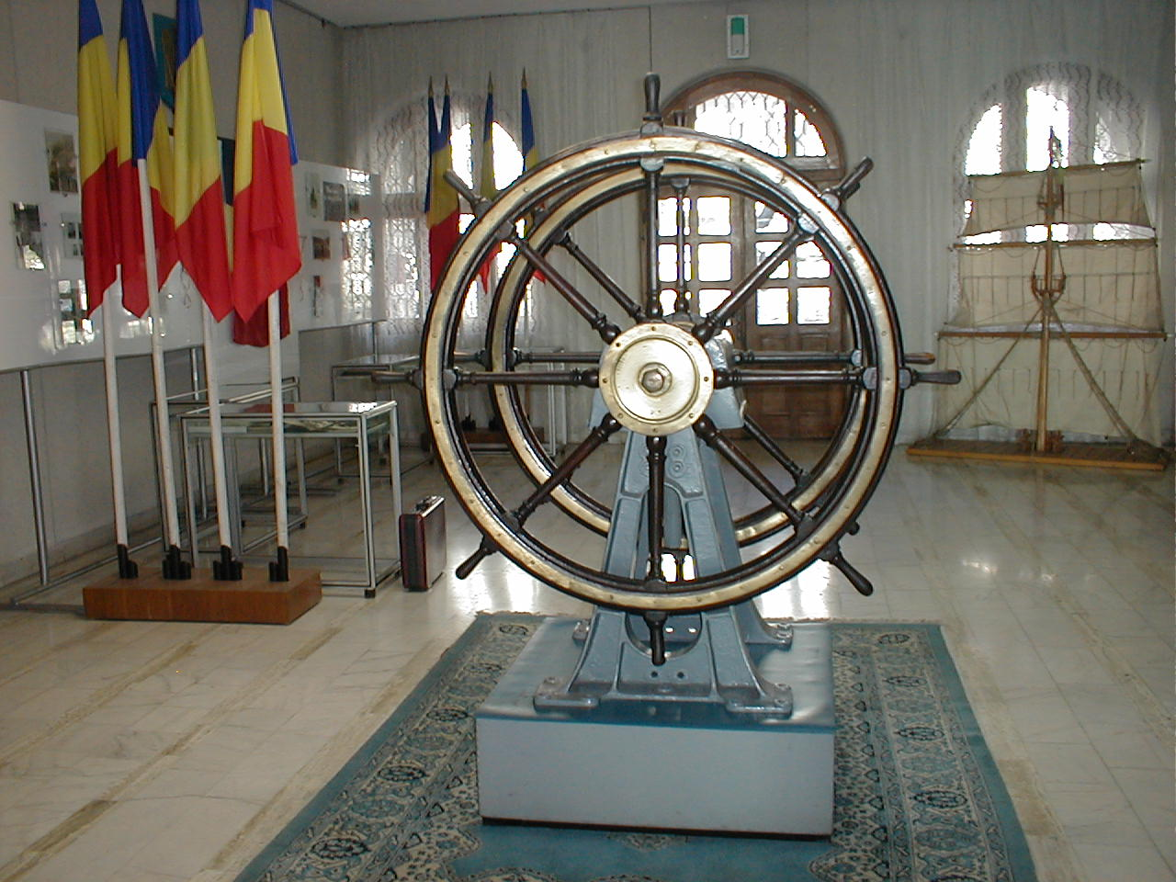
Un peu d’histoire
Le Musée de la Marine Roumaine a été créé en 1969 étant l’unique de ce genre en Roumanie.
Il présente l’histoire de la marine roumaine.

Slide 3
Structure
Il a 30 salles organisées par critère thématique et chronologique occupant une surface de 10 775 m^{2.}
Il abrite un nombre de 37 800 pièces, 33 collections.
Le Musée est subordonné au Commandement de la Marine Militaire.

Slide 4
Les Sections du musée
La navigation en Antiquité; les Grecs et les Romains
La navigation au Moyen Age; les navires des princes Mircea le Vieux et Etienne le Grand;
La navigation aux buches du Danube dans la période ottomane
Les premiers navires roumains modernes. La Guerre pour l’Indépendance. Les batailles sur le Danube
L’histoire de la marine roumaine moderne; les deux guerres mondiales; le commerce maritime

Slide 5
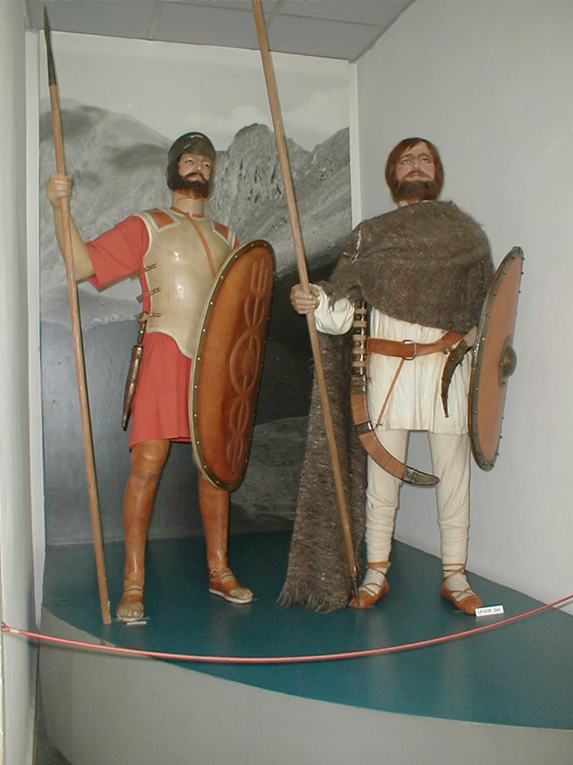
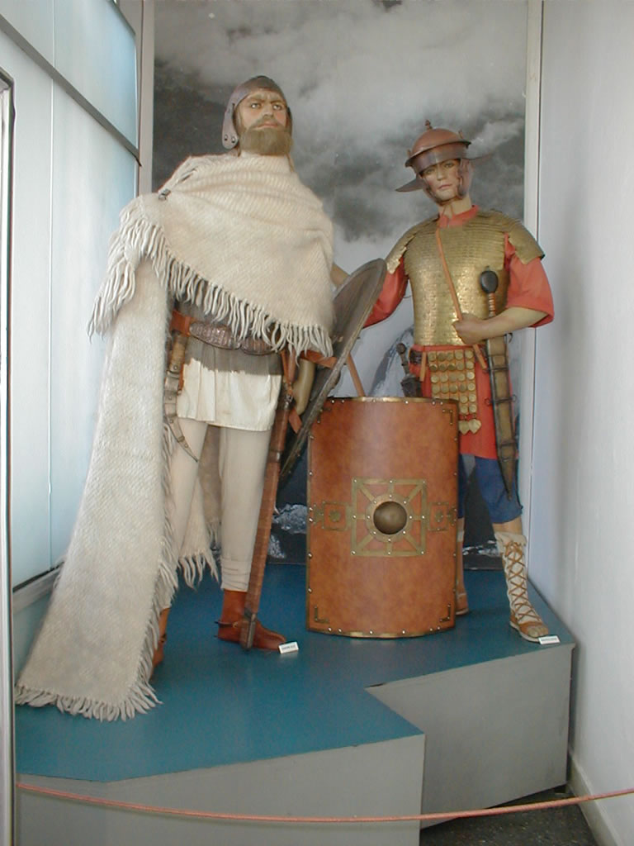
Visite au musée

Slide 6
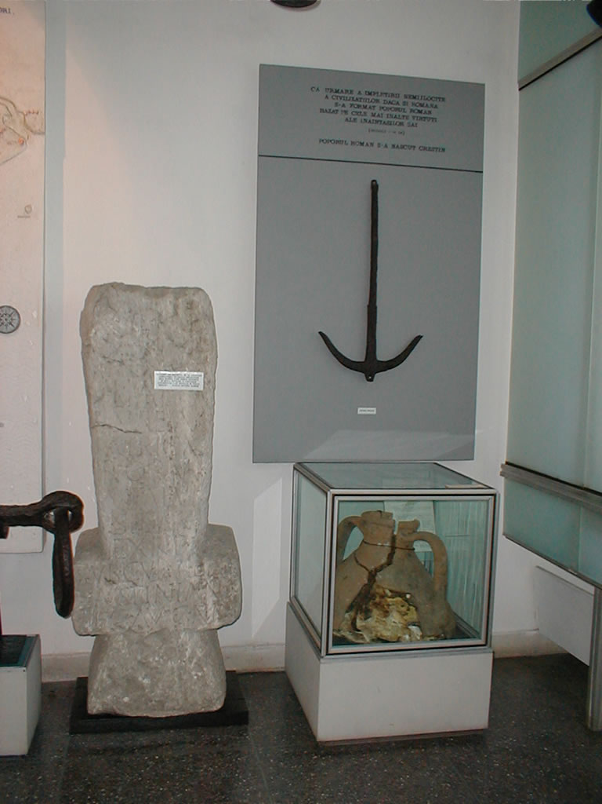
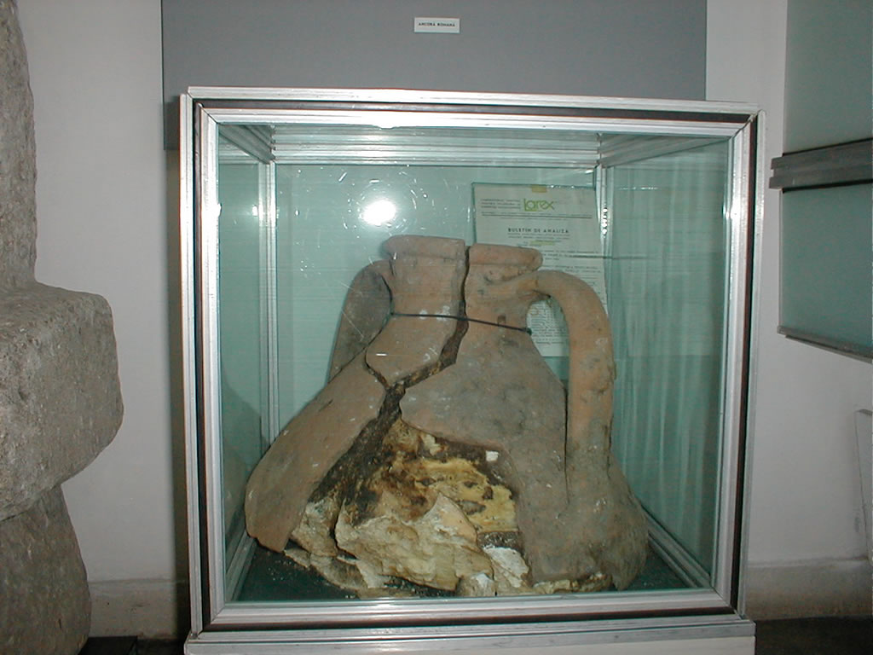
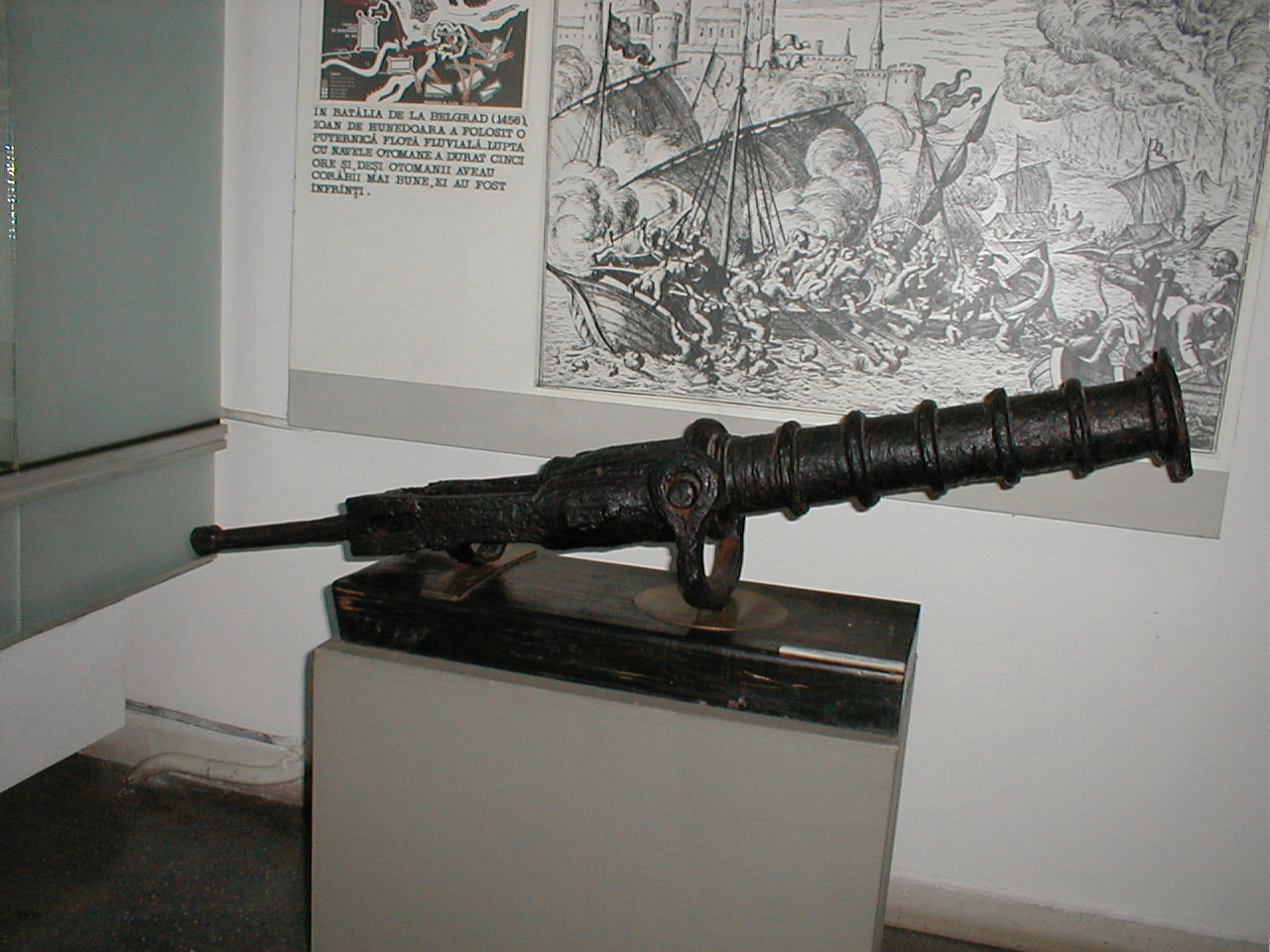

Slide 7
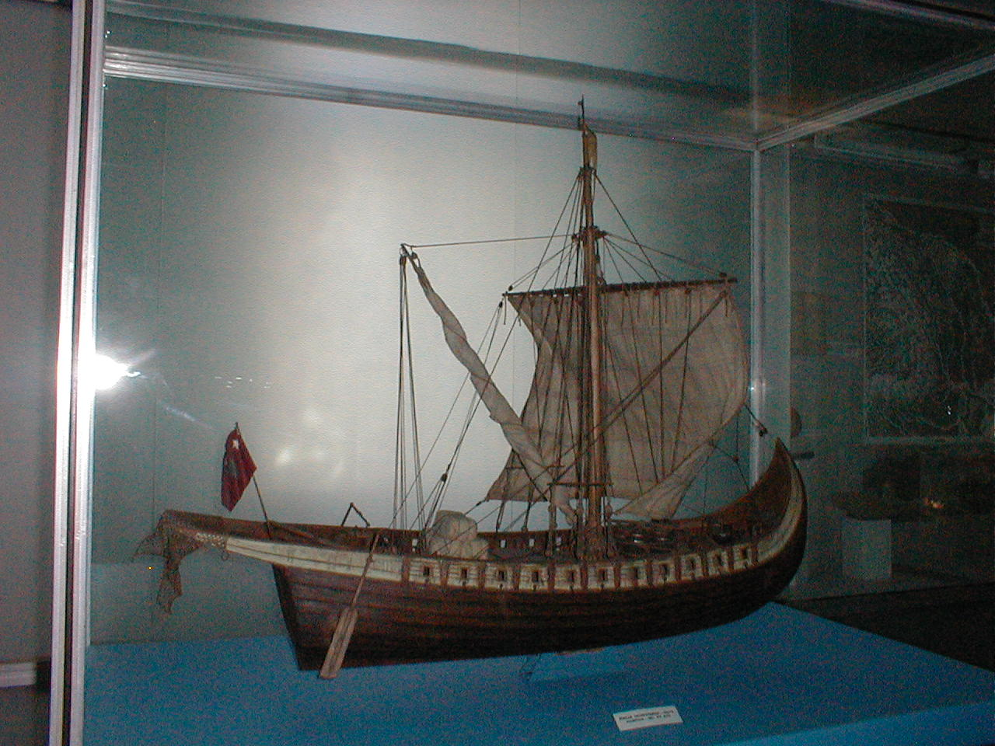
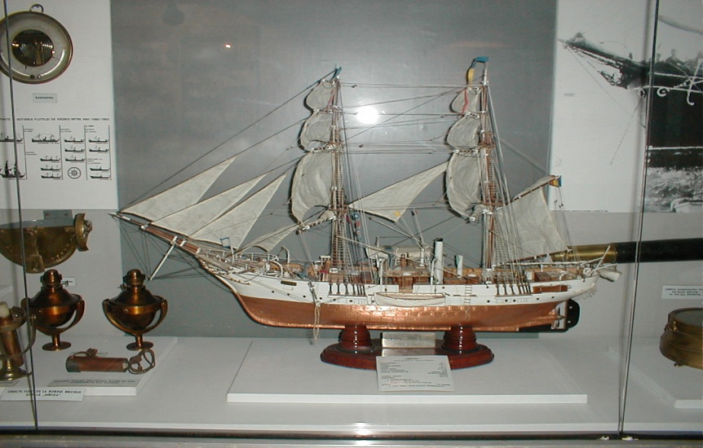
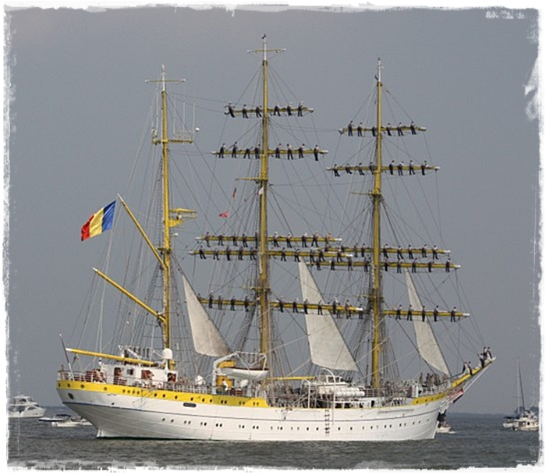
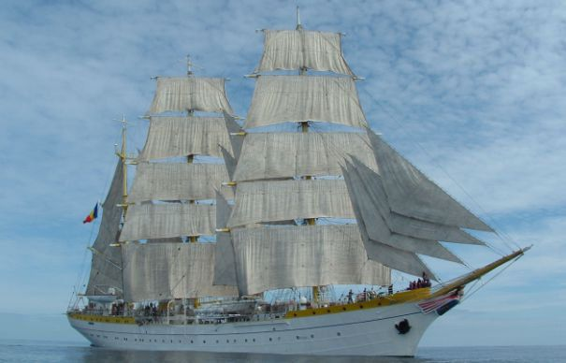
Le navire–école “Mircea”

Slide 8
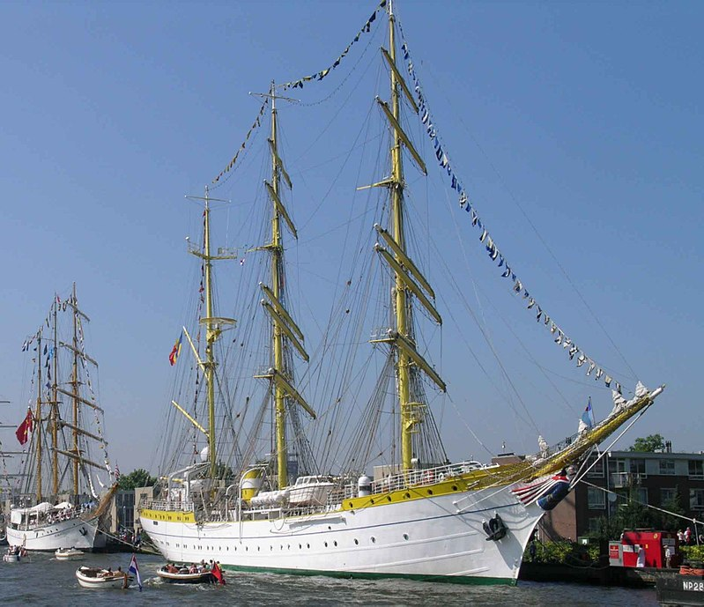
Le navire Mircea à l'Armada d'Amsterdam en 2005

Slide 9
Histoire du navire-école « Mircea »
Chantier naval Blohm & Voss, Hambourg, Allemagne
Lancement: 1938
Équipage: 64 hommes, 113 stagiaires
Longueur: 82,10 m
Déplacement: 1760 tonnes
Armateur: Académie Navale de Roumanie
Port d’attache: Constanta, Roumanie
Actuellement il est utilisé par l’Académie Navale de Roumanie pour les stages des étudiants en marine militaire

Slide 10
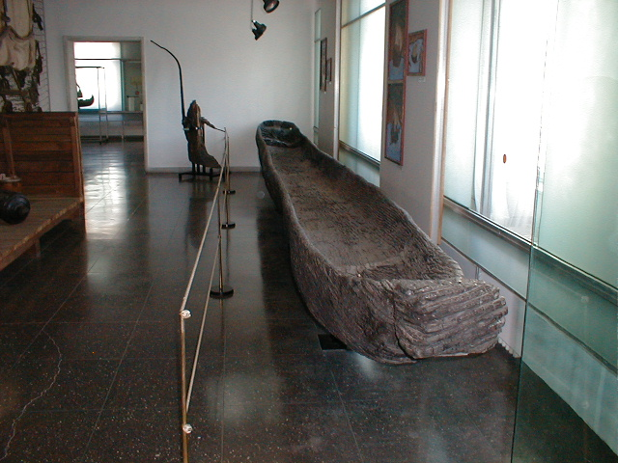
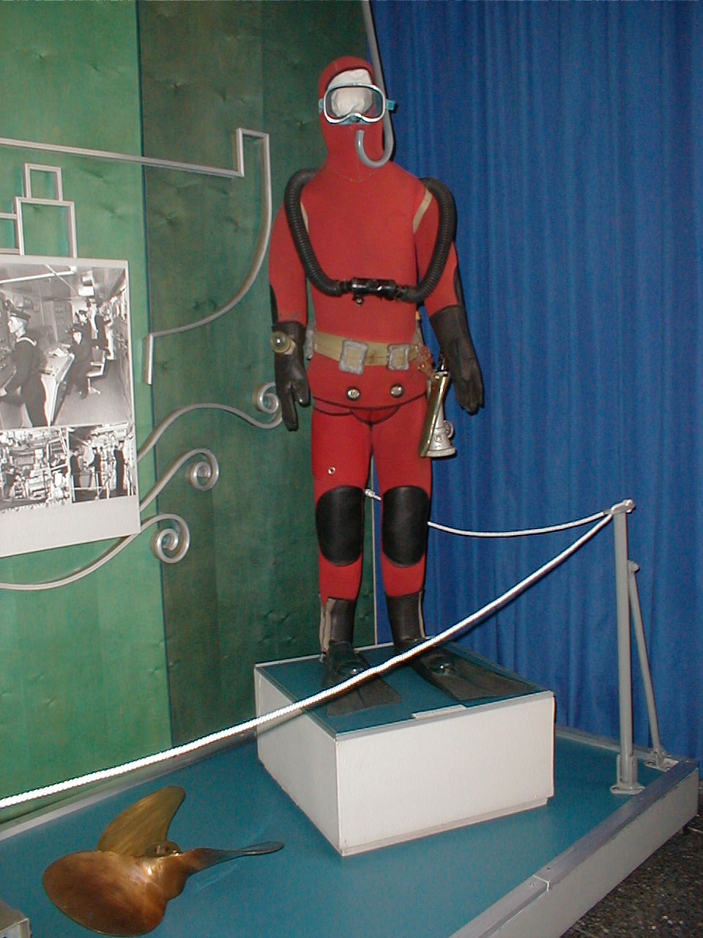
D’autres pièces du musée

Slide 11
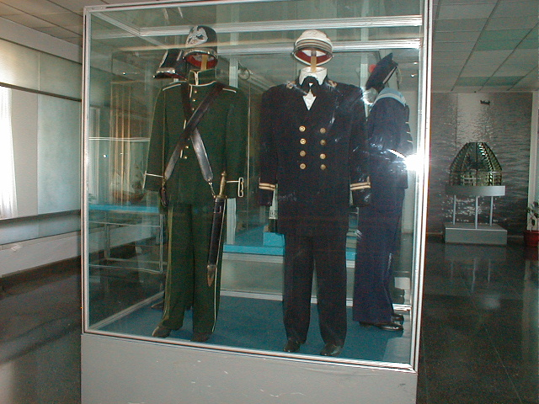
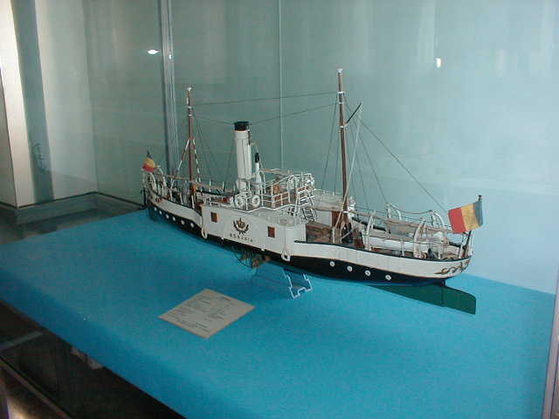
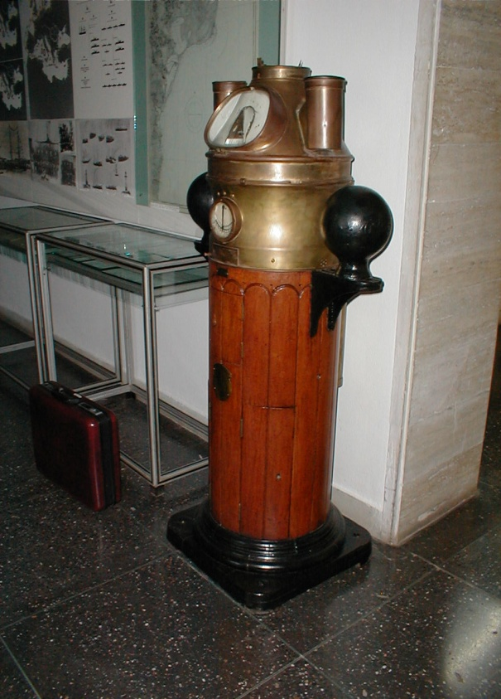
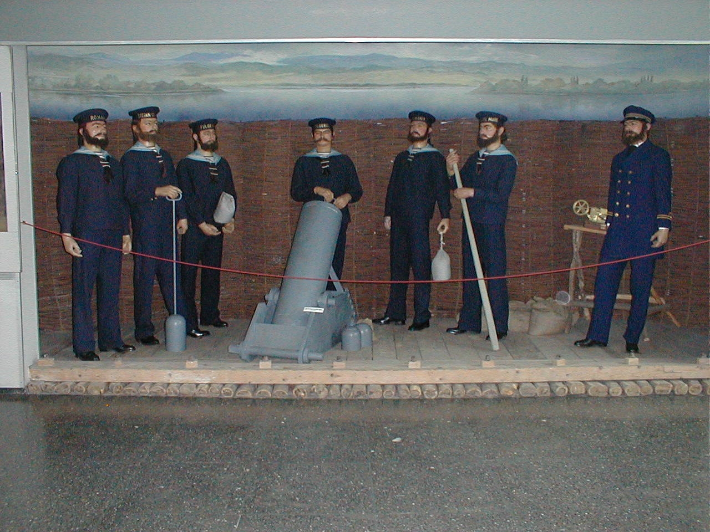

Slide 12
